Slide 1

謝志謙 備審資料報告
申請人：謝志謙
畢業學校：國立臺中科技大學保險金融管理系研究所
報考學校：國立成功大學工程科學系乙組博士班
報告日期：2025/05
Notes:
：

Slide 2
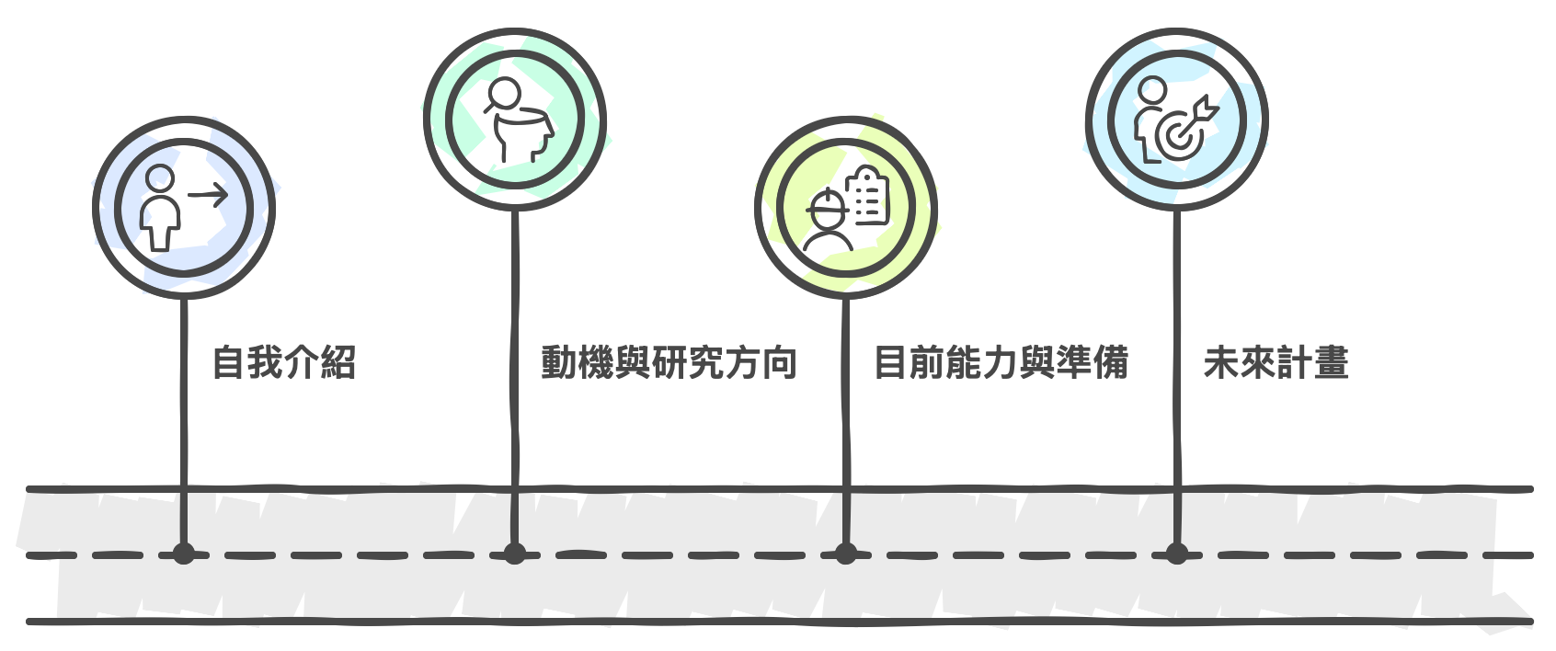
目錄

Slide 3
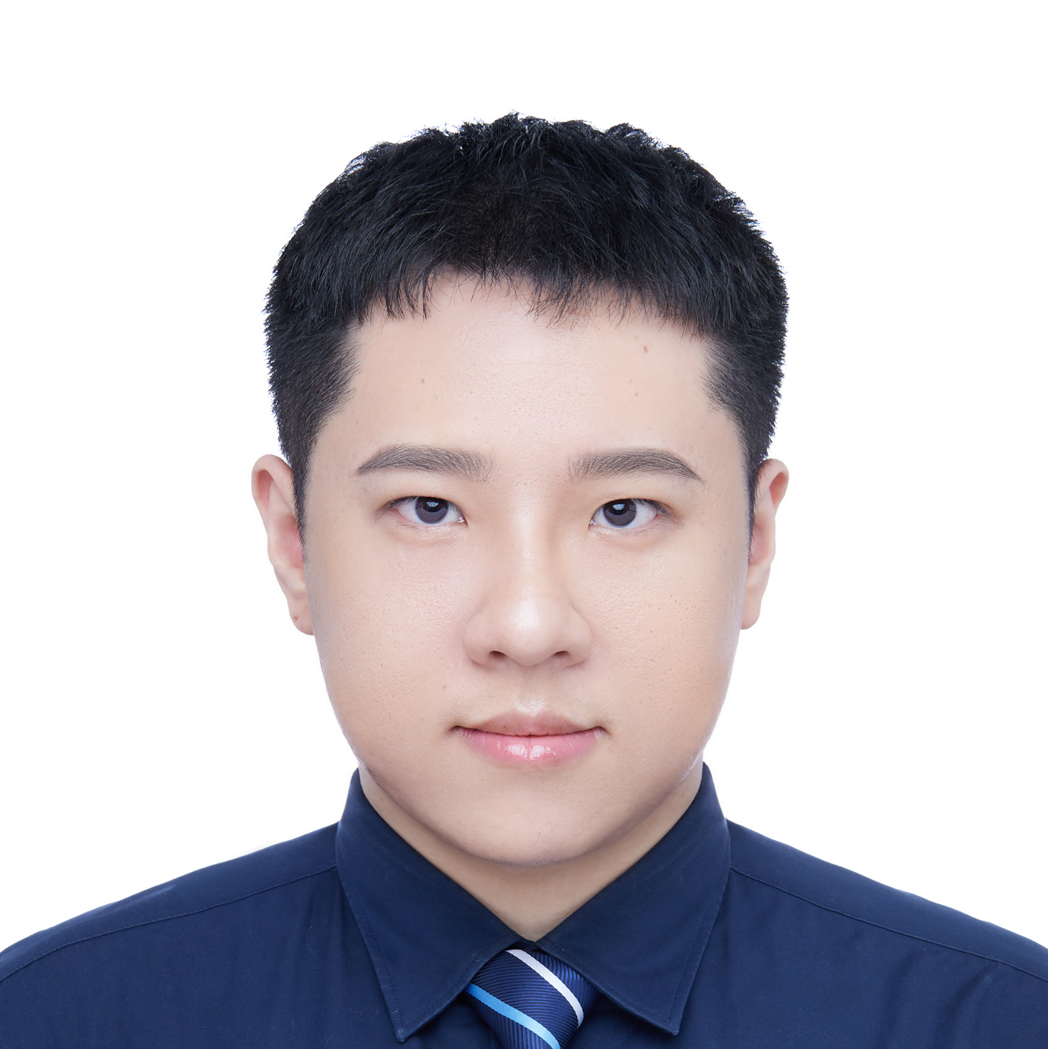
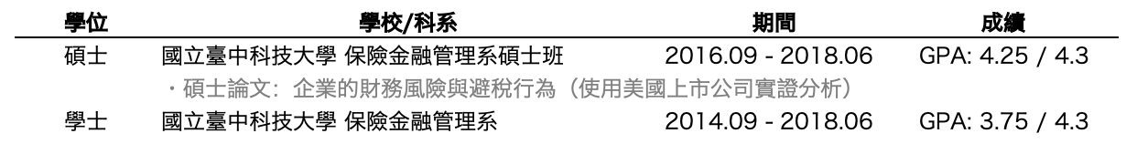
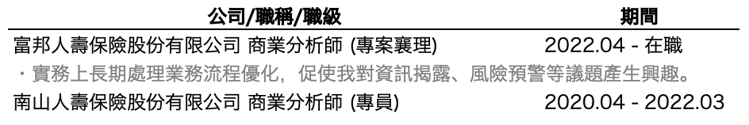
謝志謙
學歷
工作經歷 (5年)
實務成就
實際領導 3 個跨單位大型專案團隊 (10 人以上) 專案的經驗
主導理賠大型系統功能規劃與資料整合專案，優化流程效率與資料治理品質
專業證照
國際專案管理師 PMP
美國壽險管理師 FLMI
專長與技能
商業/數據分析
專案管理
Python, Java, SQL

Slide 4
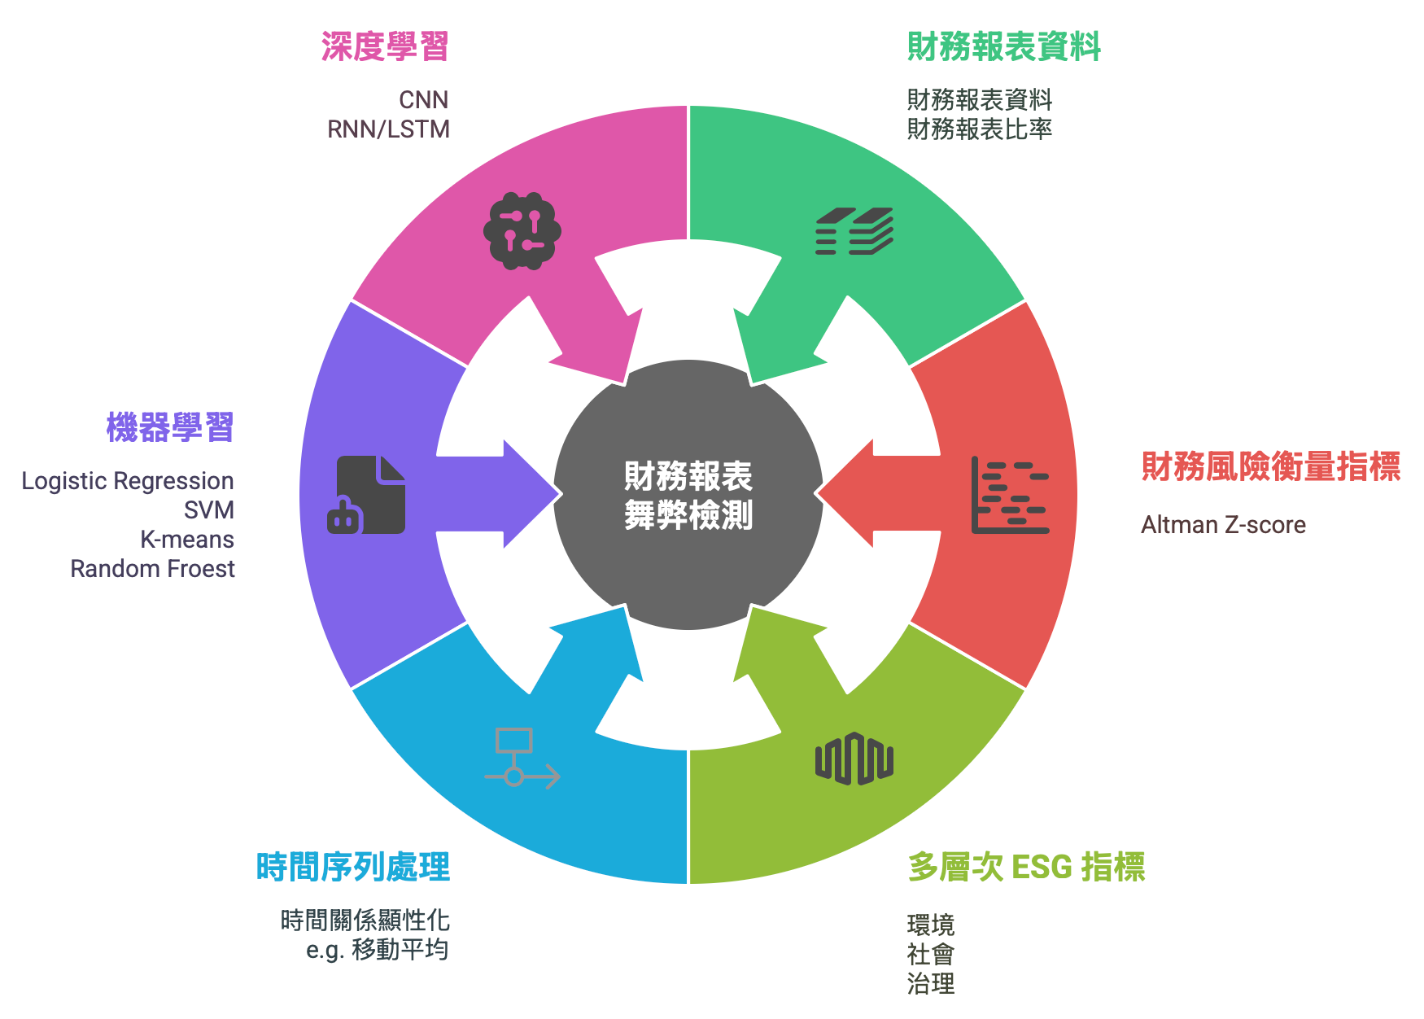
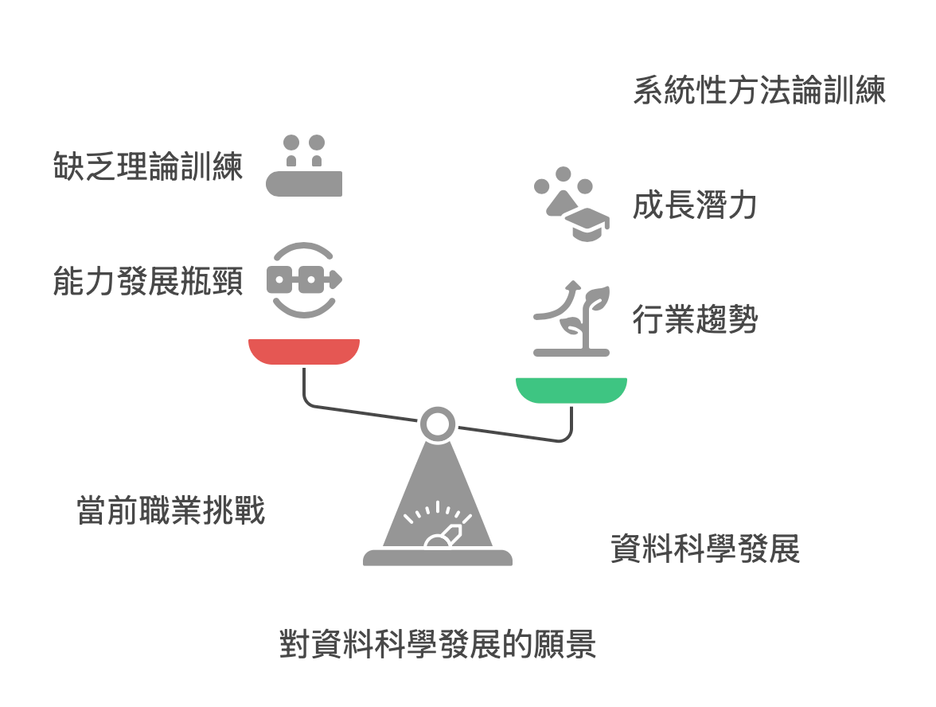


應用機器學習與深度學習技術對財務報表舞弊行為的檢測

Slide 5
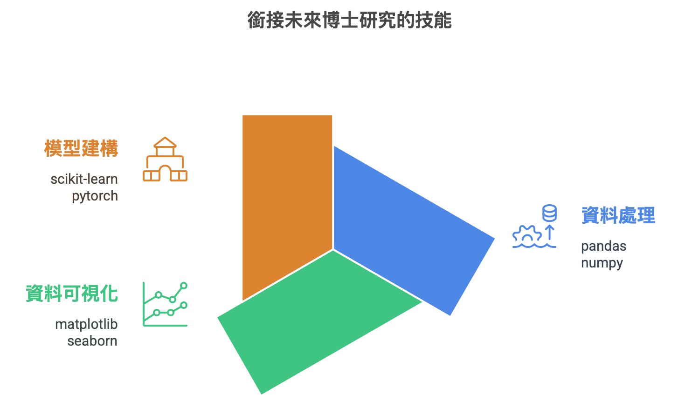
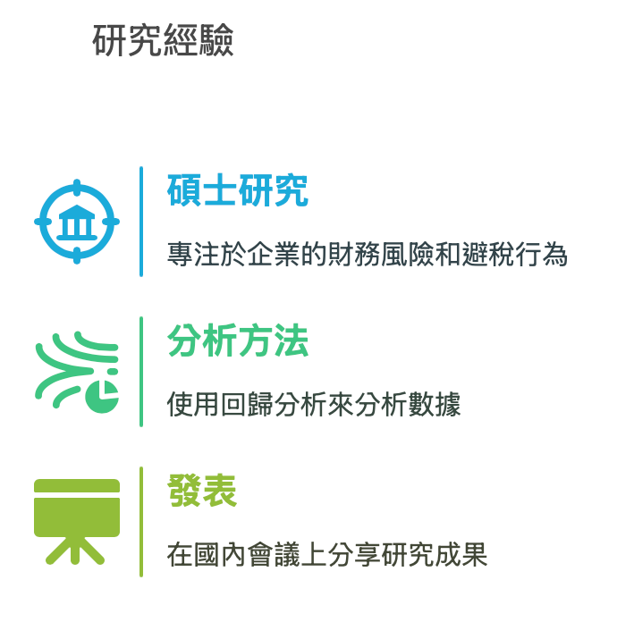
研究能力與技術準備
綜上所述，我具備基礎的建模與問題分析能力，亦正持續補足理論的知識結構，預期能快速投入博士的研究。

Slide 6
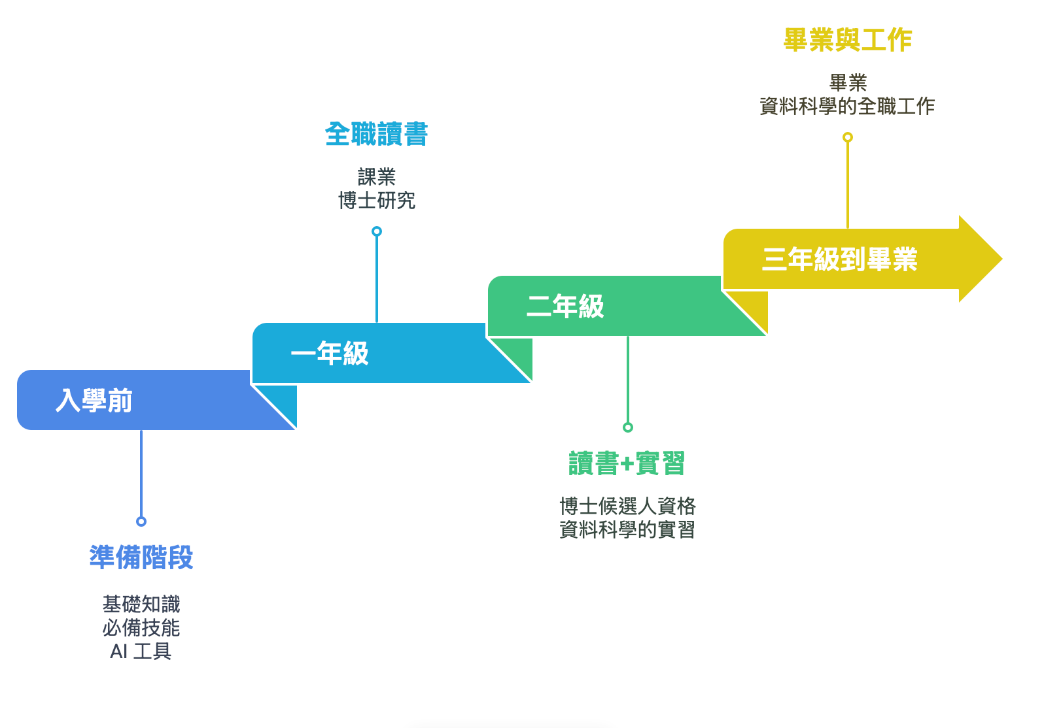
未來計畫
目標不僅為取得學位，更能透過博士訓練與產業實務連結，成為兩者兼具的資料科學家。

Slide 7
感謝各位評審聆聽
敬請指教

